Slide 1


Slide 2
Цель урока: ознакомить студентов с темой «Журналы на строительной площадке ».
Задачи урока: Изучить основные понятия о методах
Ведения журналов на строительной площадке
Закрепить материал с помощью контрольных вопросов.
Привить интерес к дисциплине и специальности

Slide 3
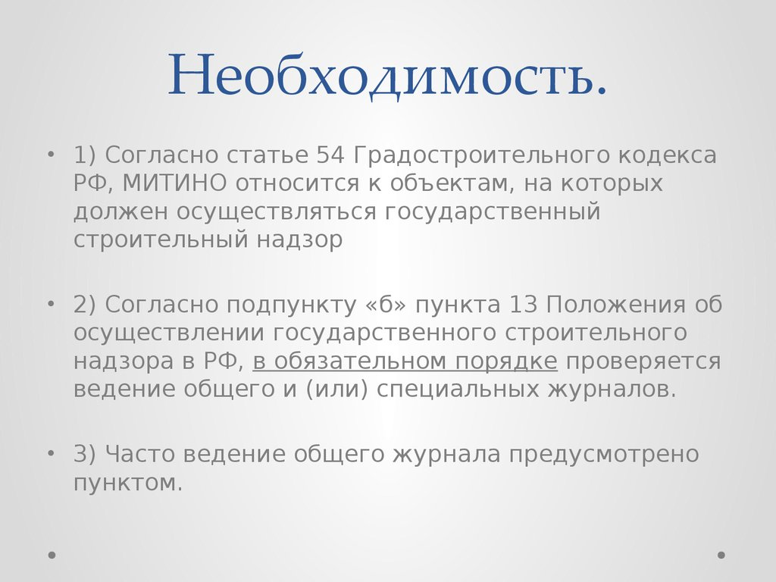

Slide 4
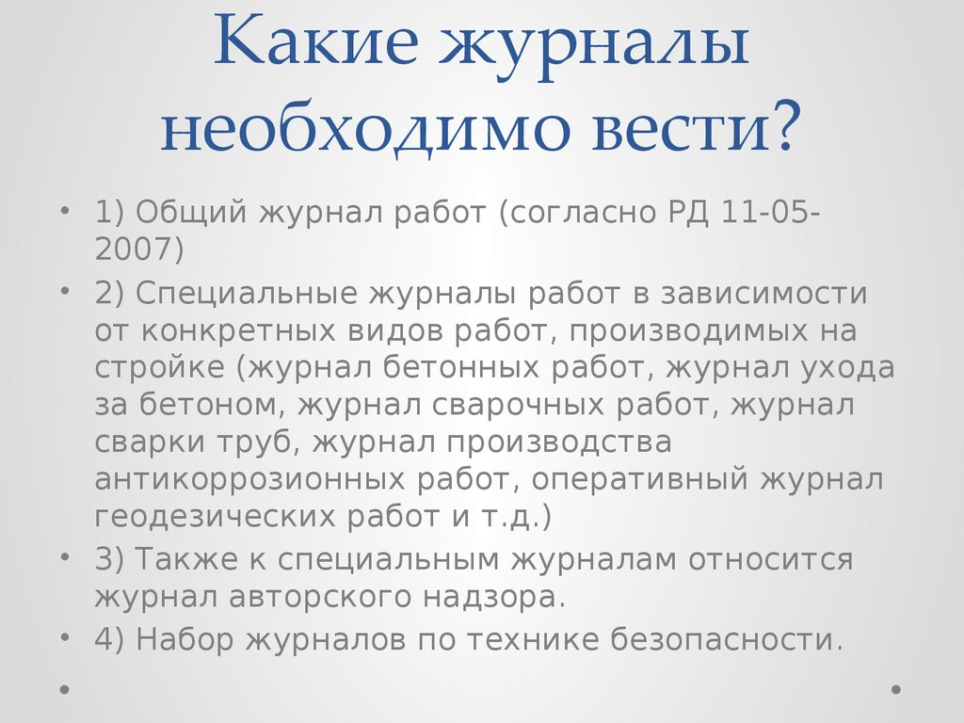

Slide 5


Slide 6
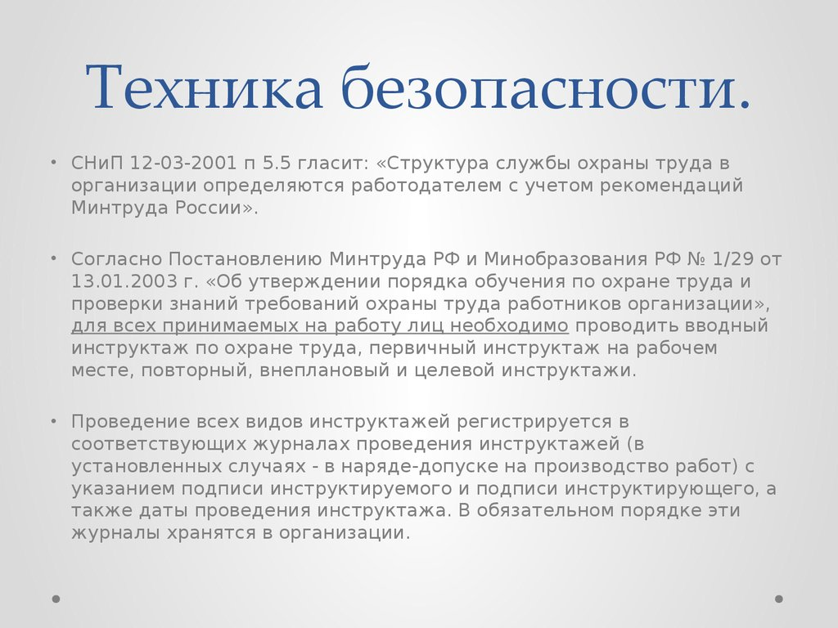

Slide 7
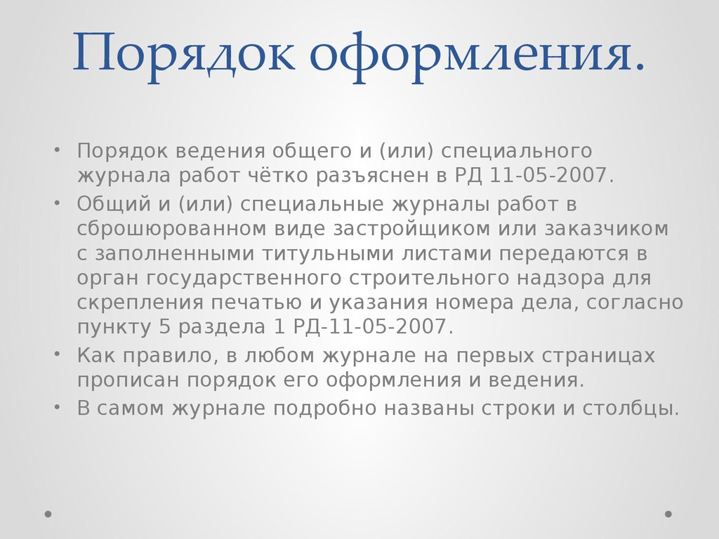

Slide 8


Slide 9
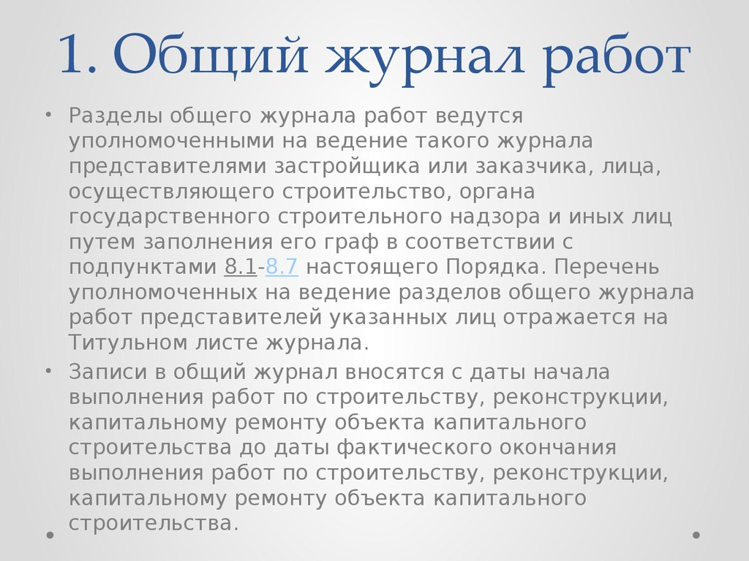

Slide 10
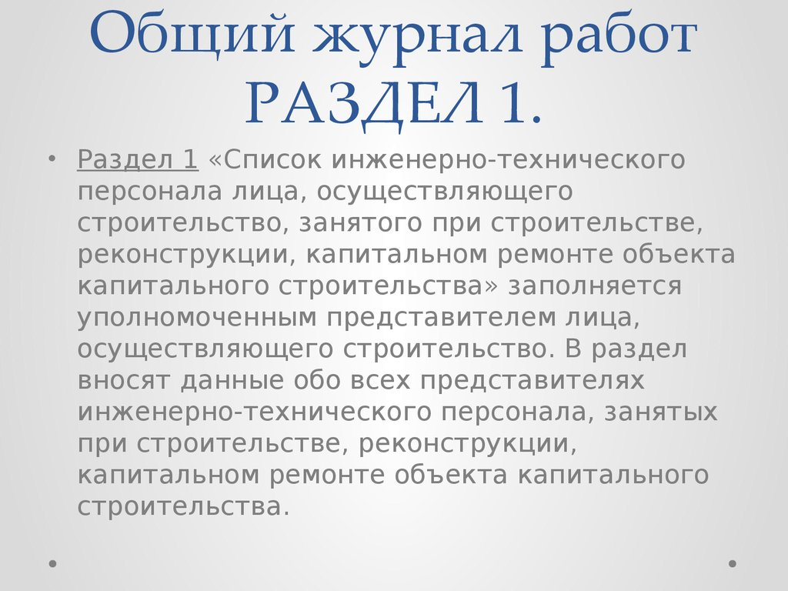

Slide 11
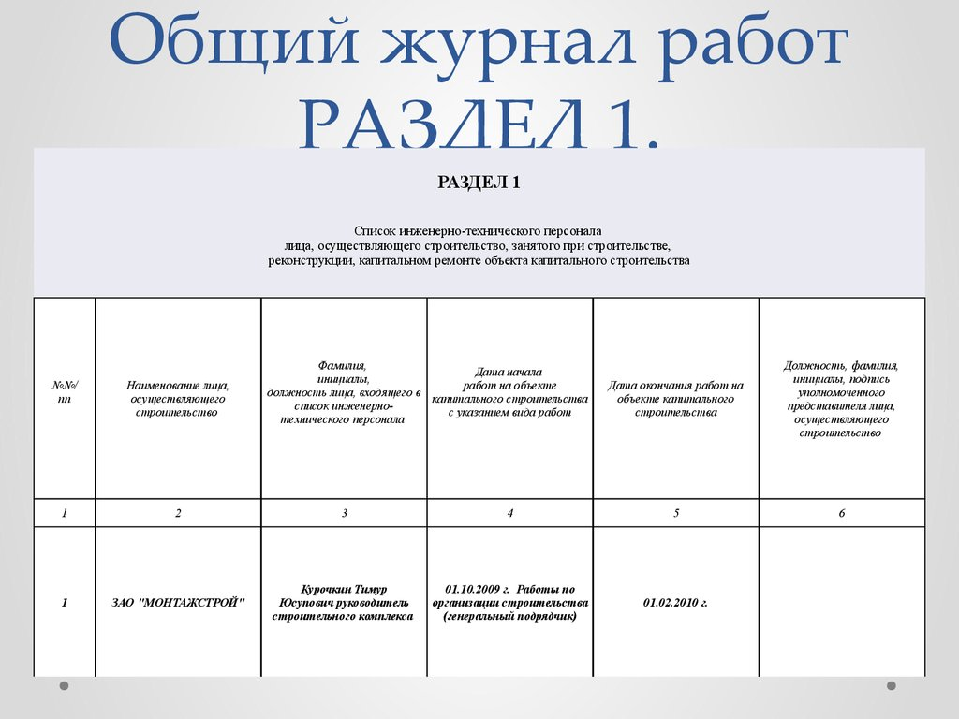

Slide 12
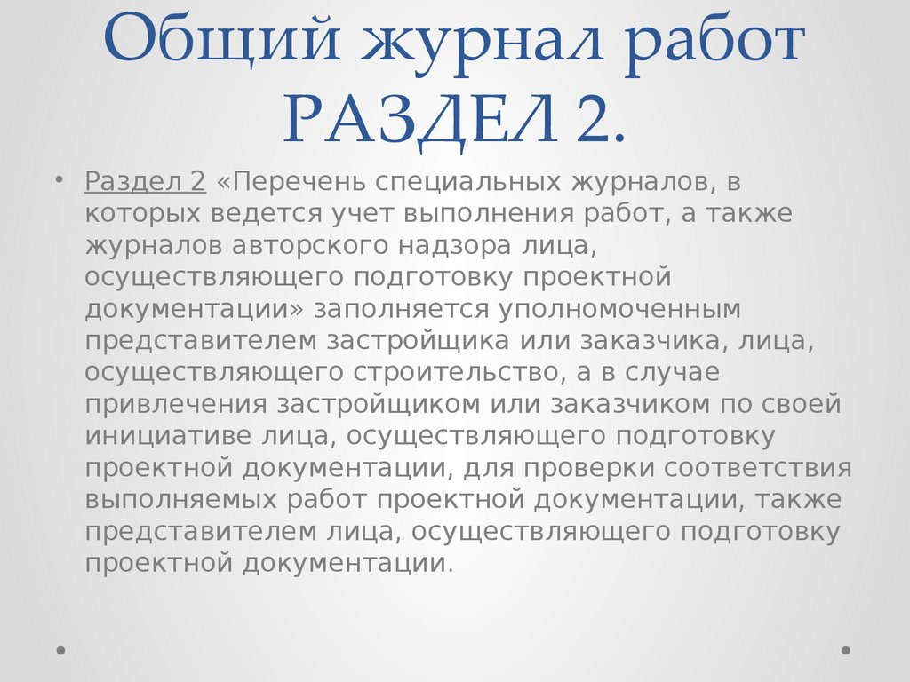

Slide 13
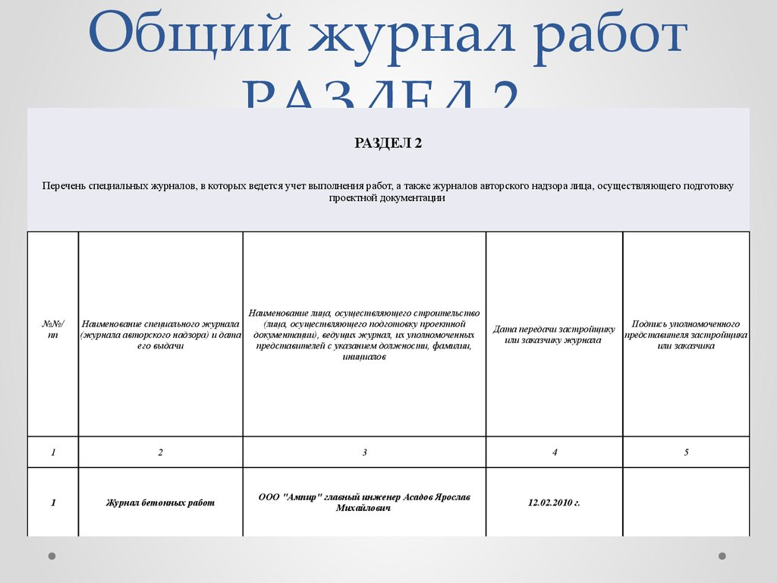

Slide 14
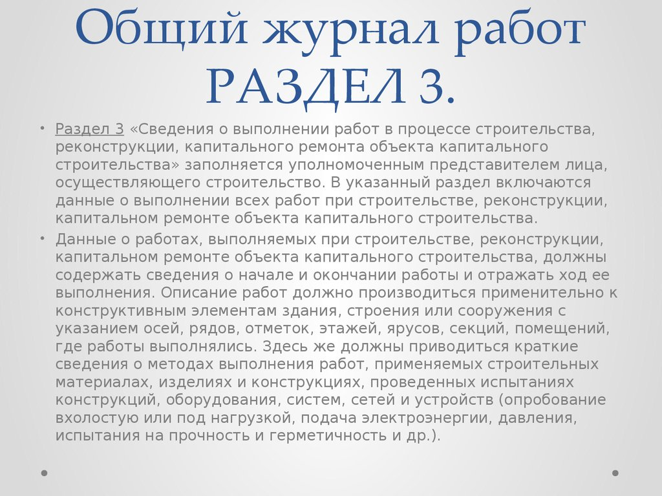

Slide 15
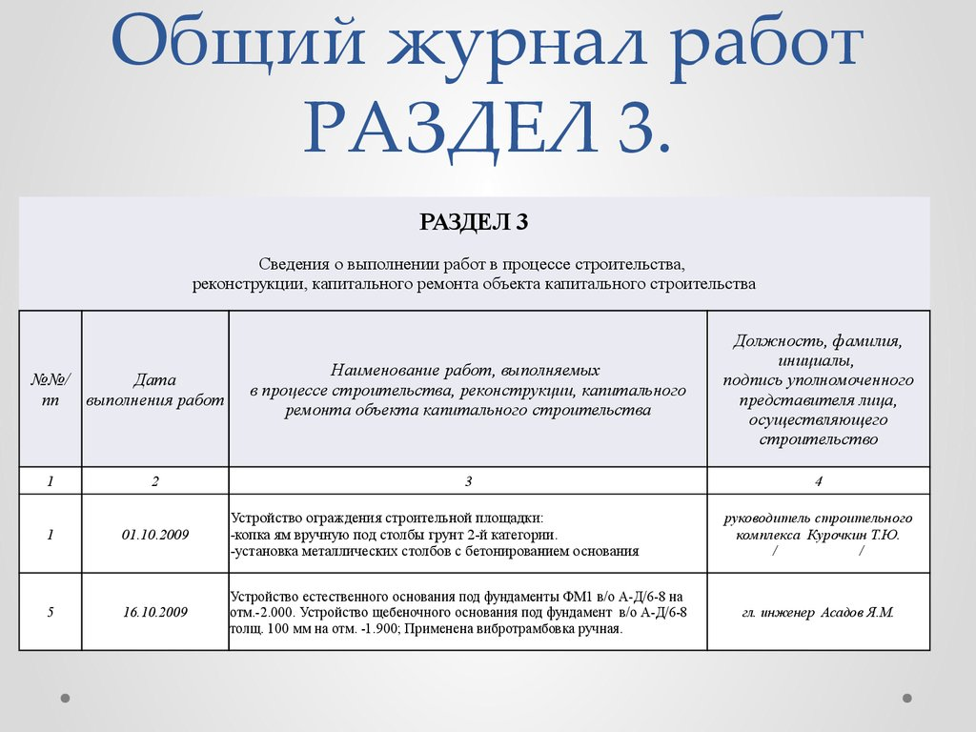

Slide 16
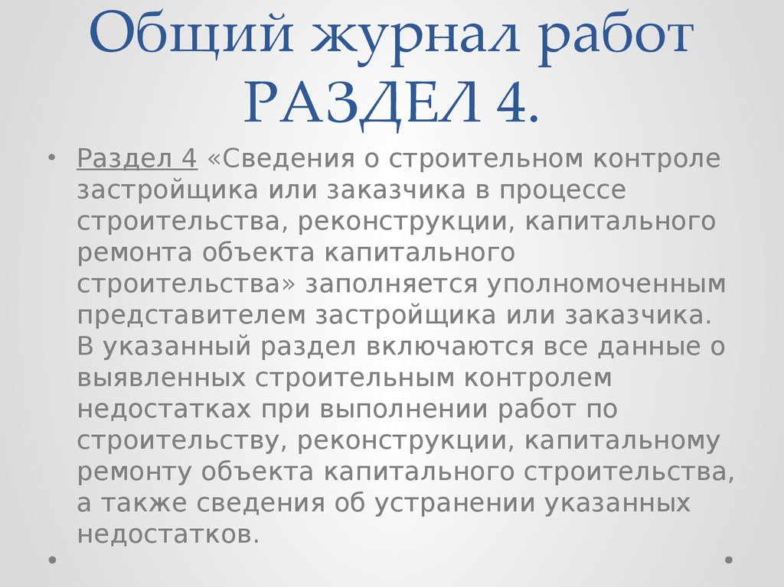

Slide 17
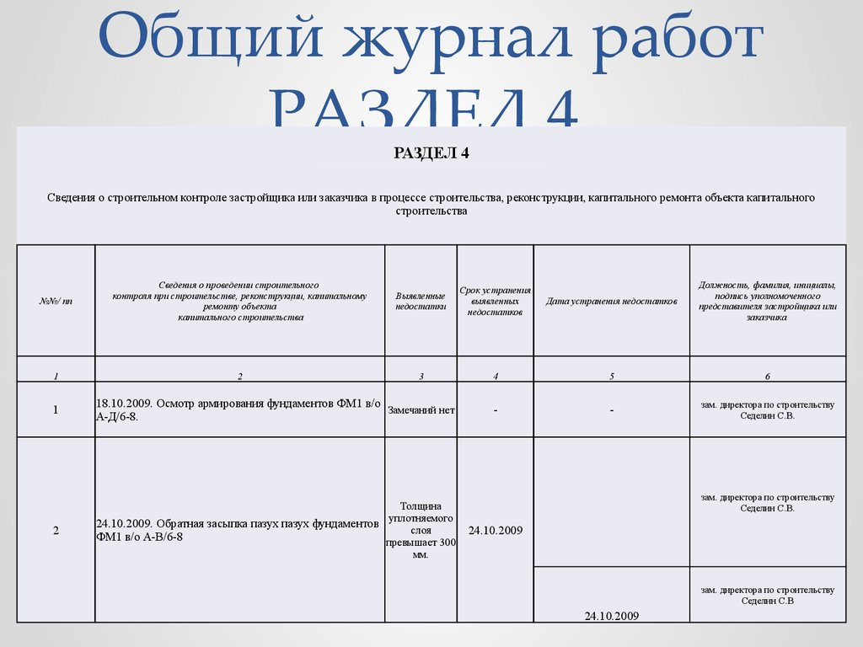

Slide 18
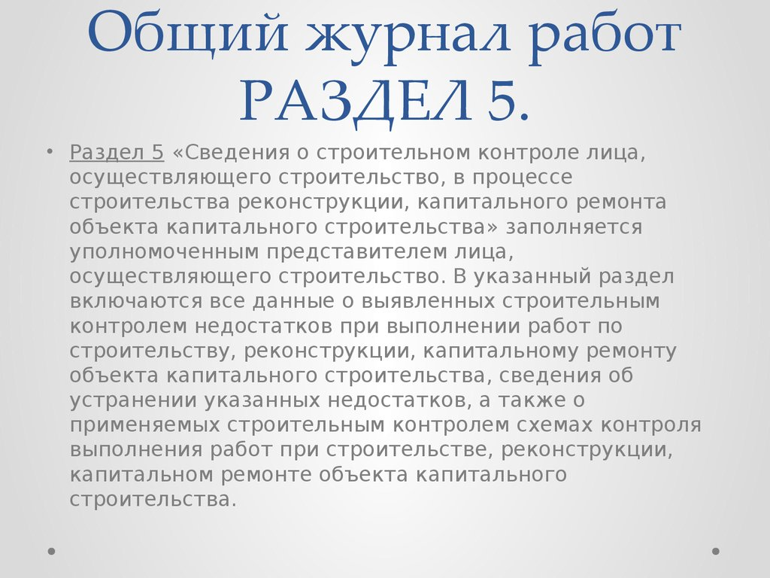

Slide 19
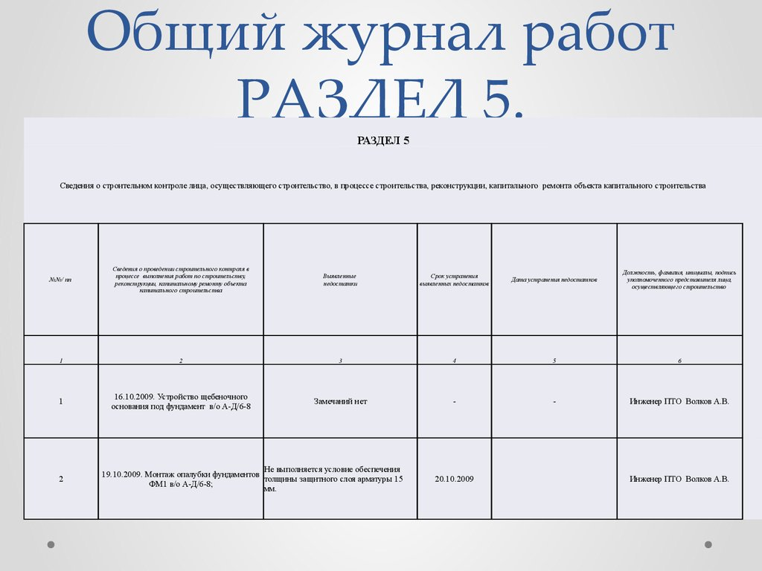

Slide 20
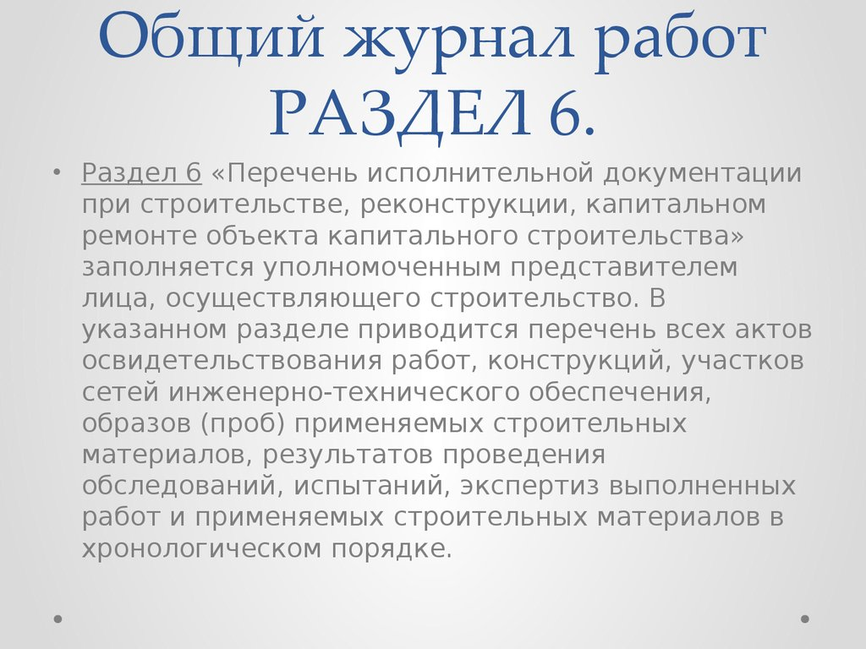

Slide 21
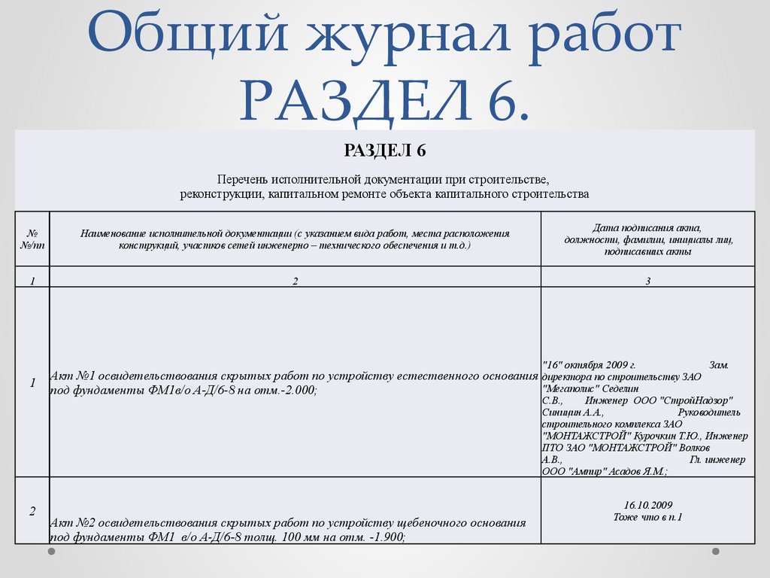

Slide 22


Slide 23
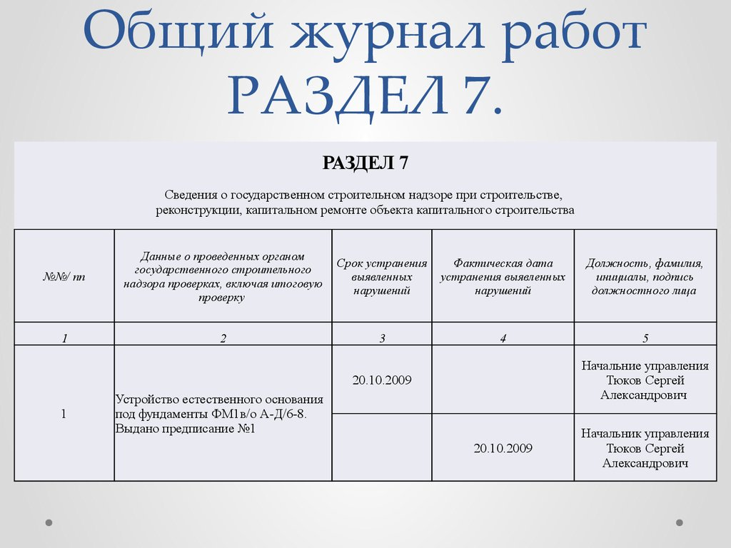

Slide 24
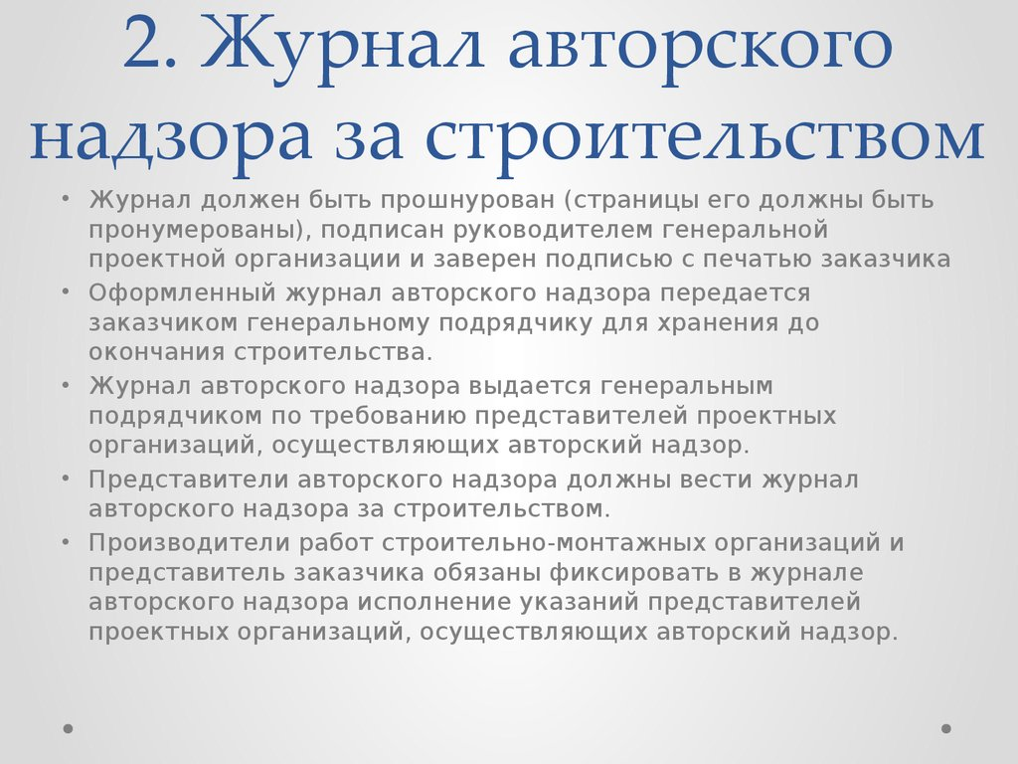

Slide 25
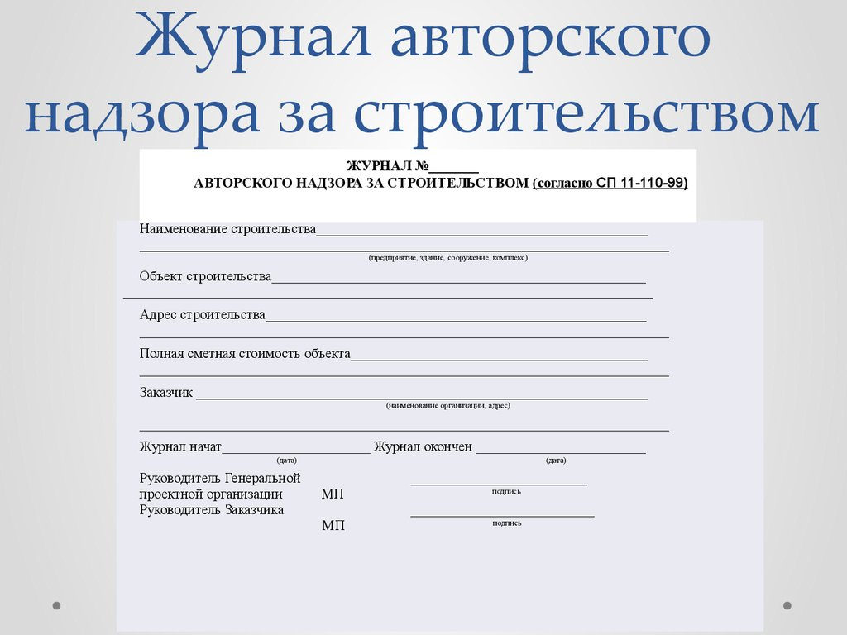

Slide 26
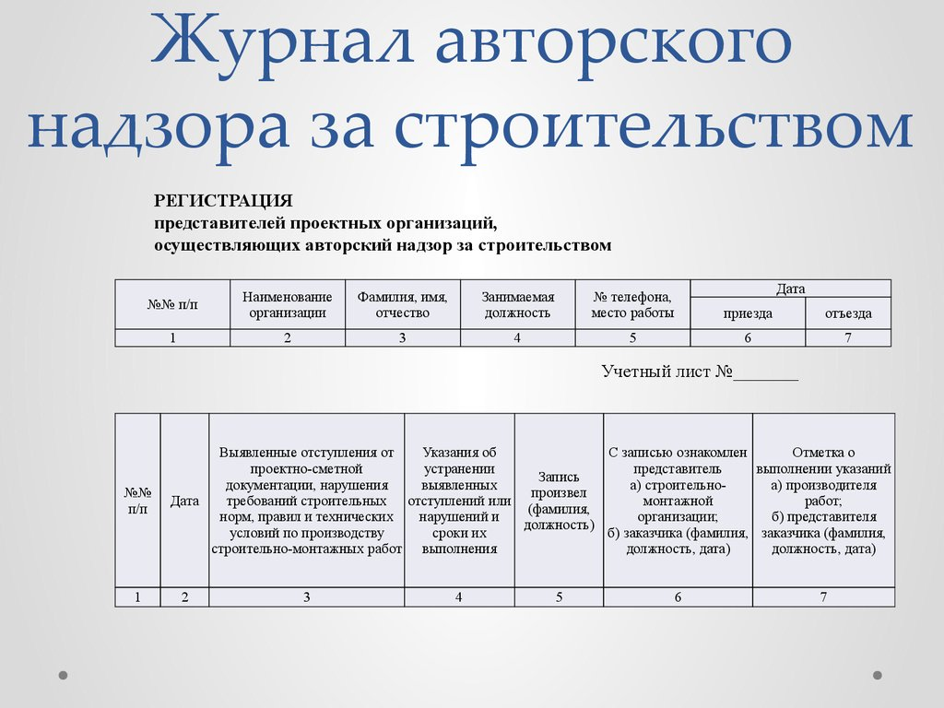

Slide 27
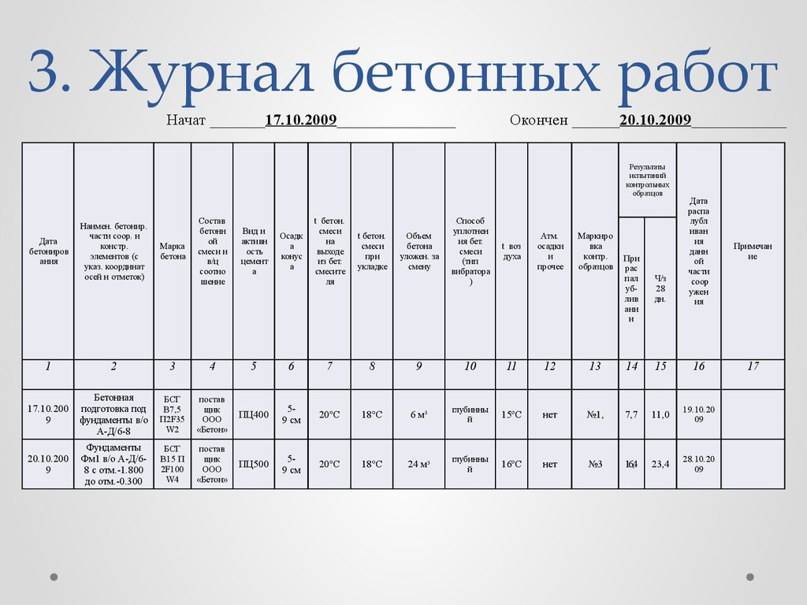

Slide 28
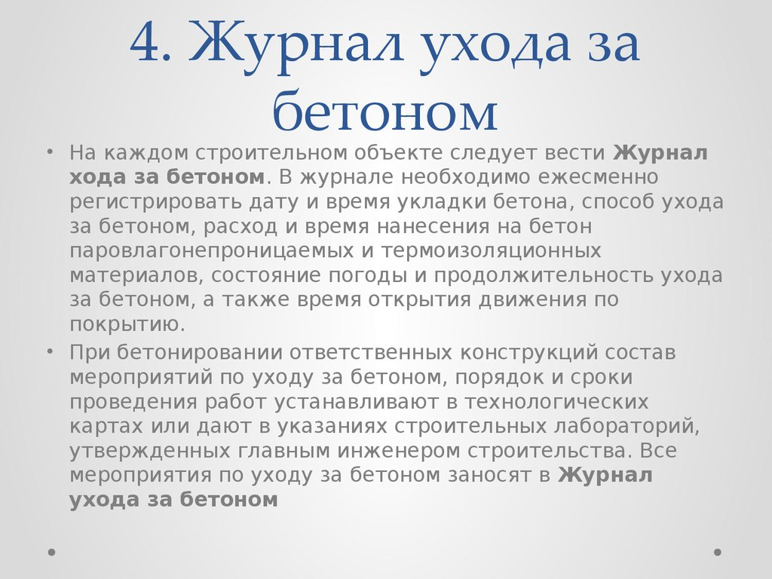

Slide 29
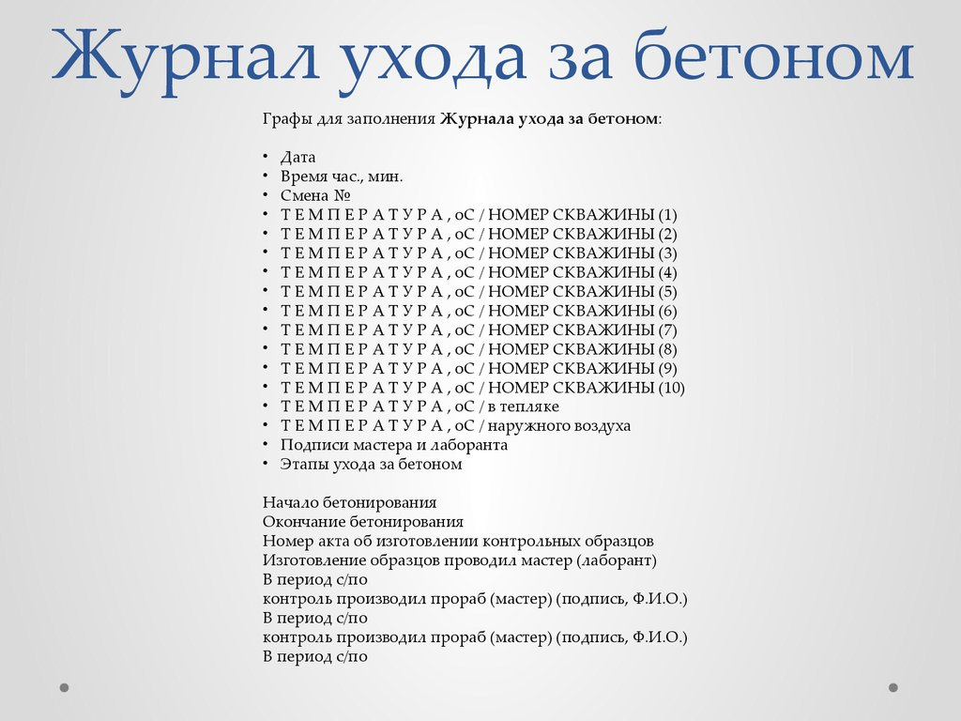

Slide 30
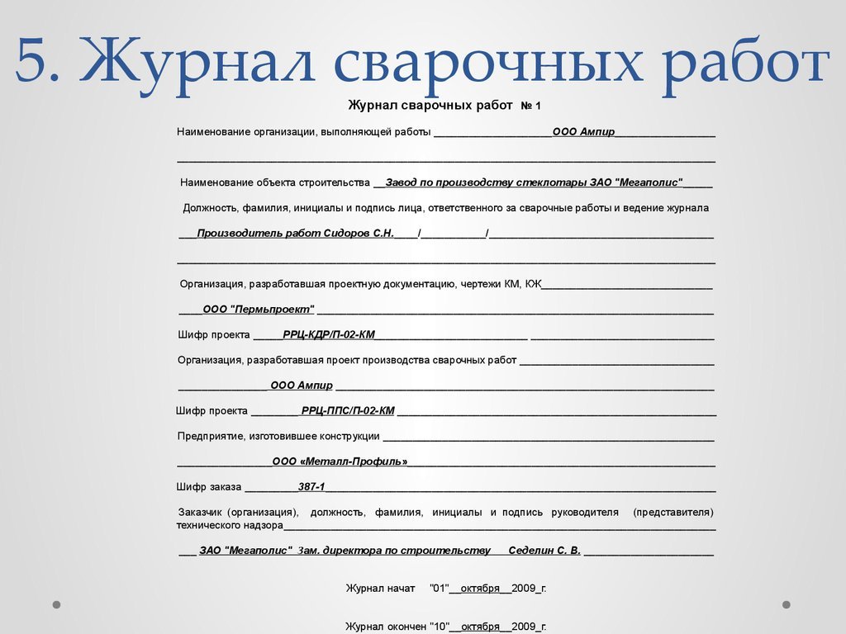

Slide 31
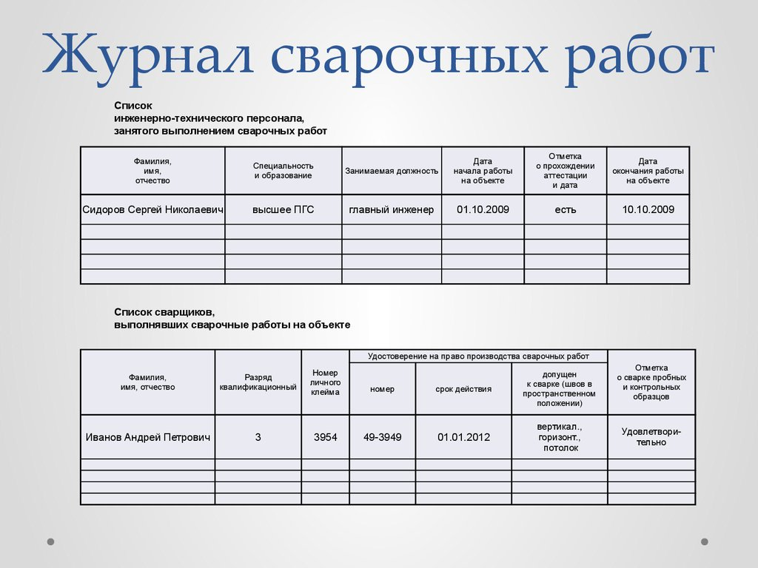

Slide 32
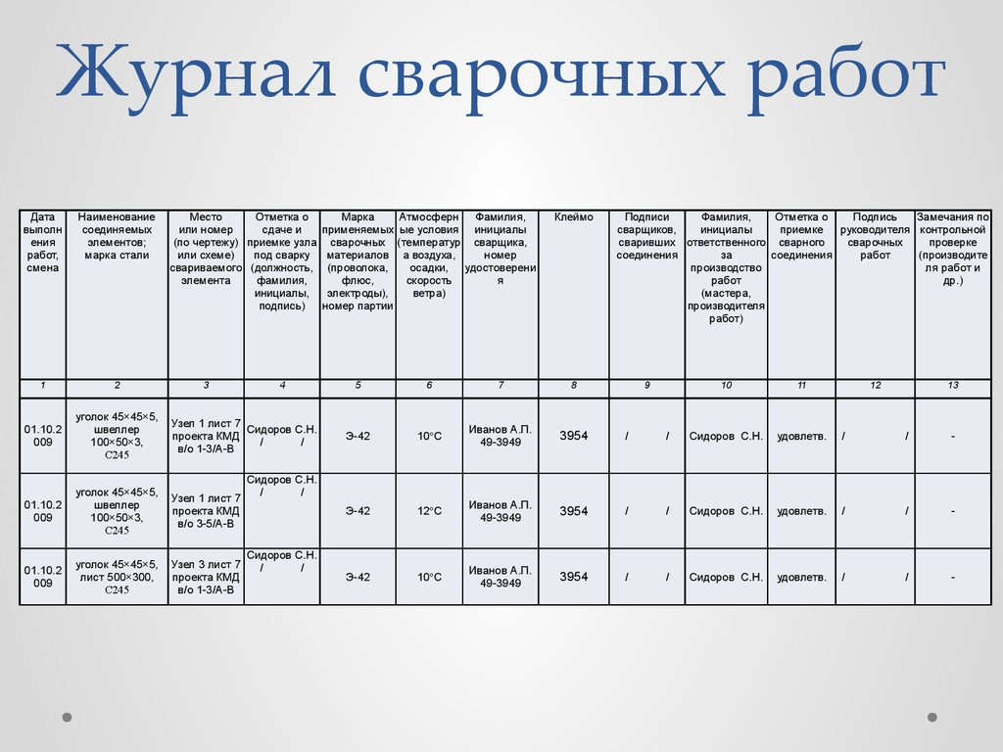

Slide 33
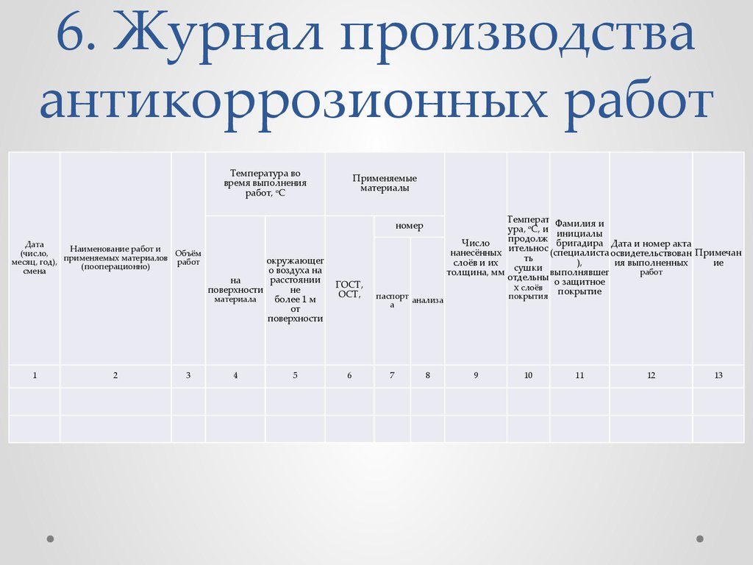

Slide 34
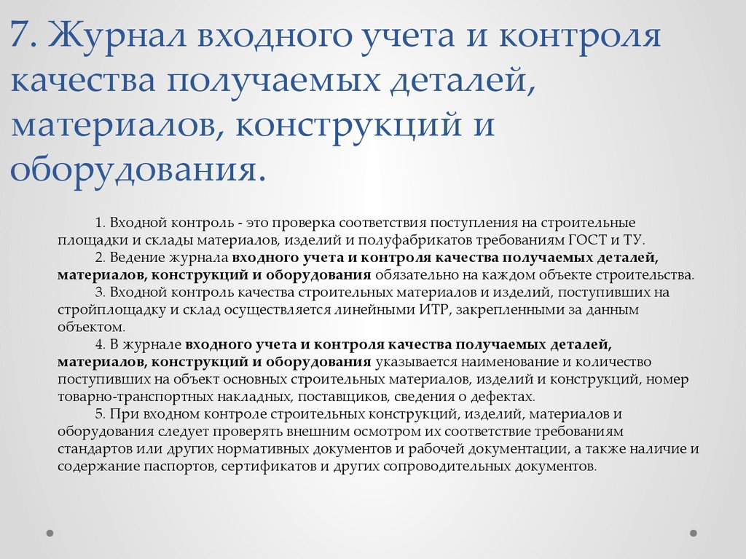

Slide 35
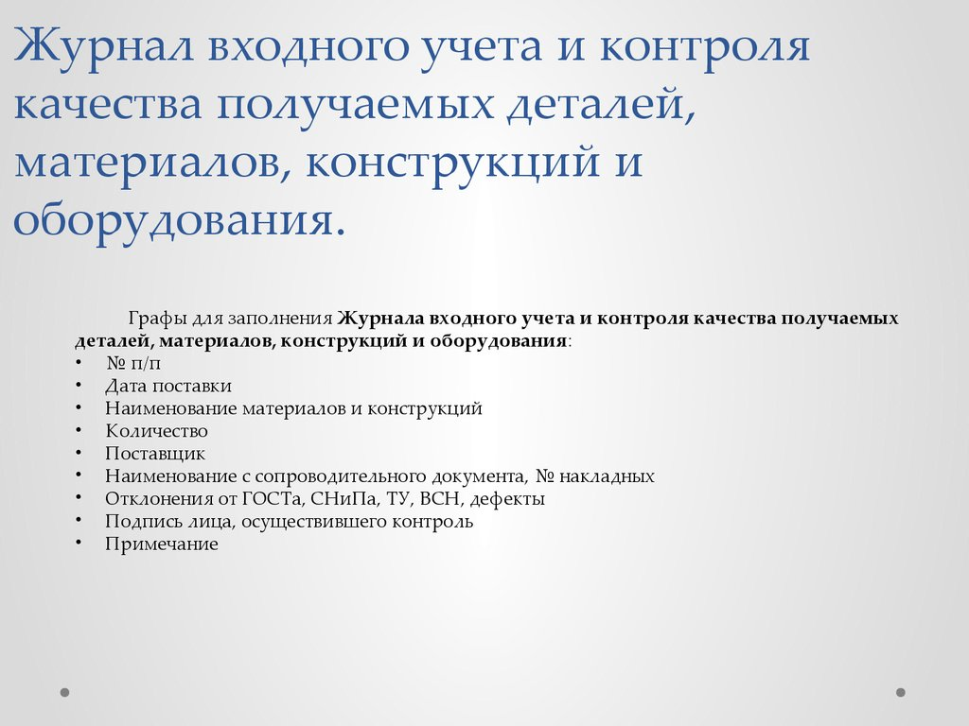

Slide 36


Slide 37
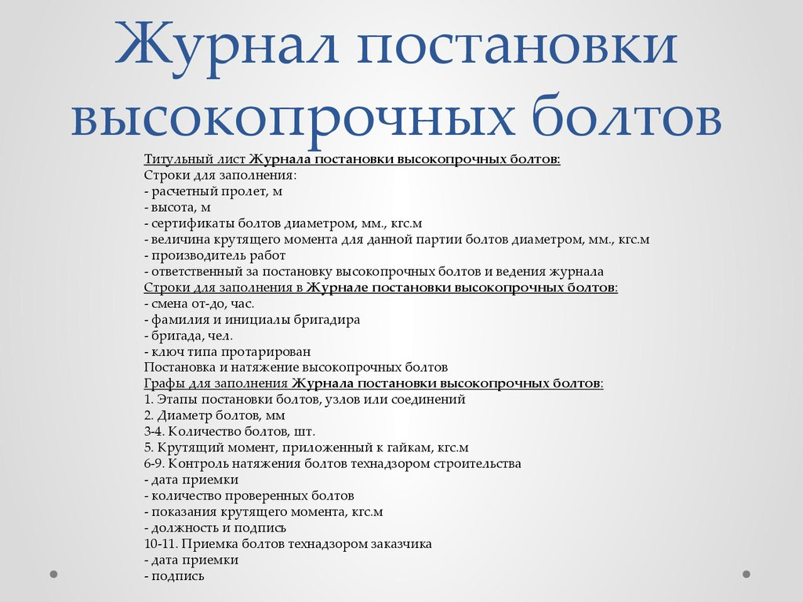

Slide 38
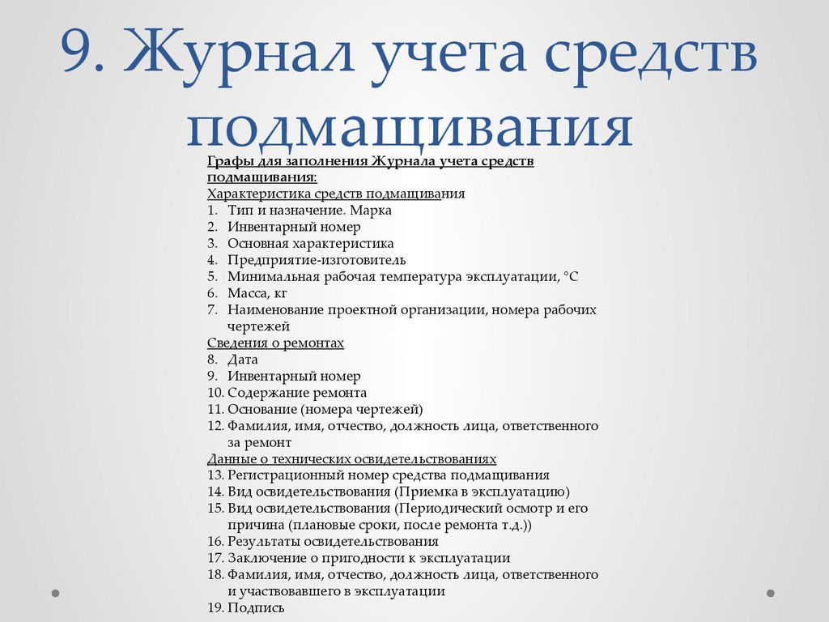

Slide 39
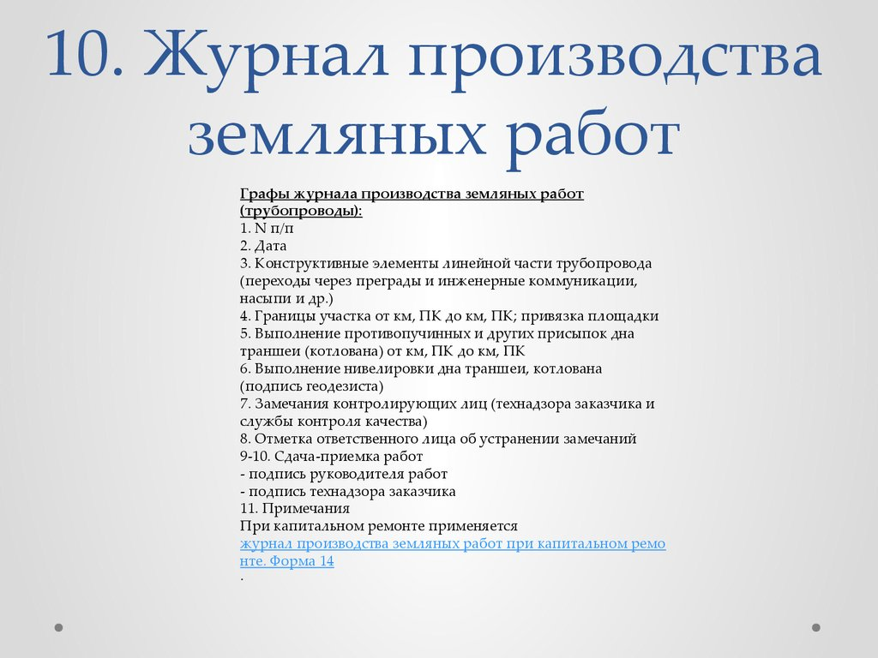

Slide 40
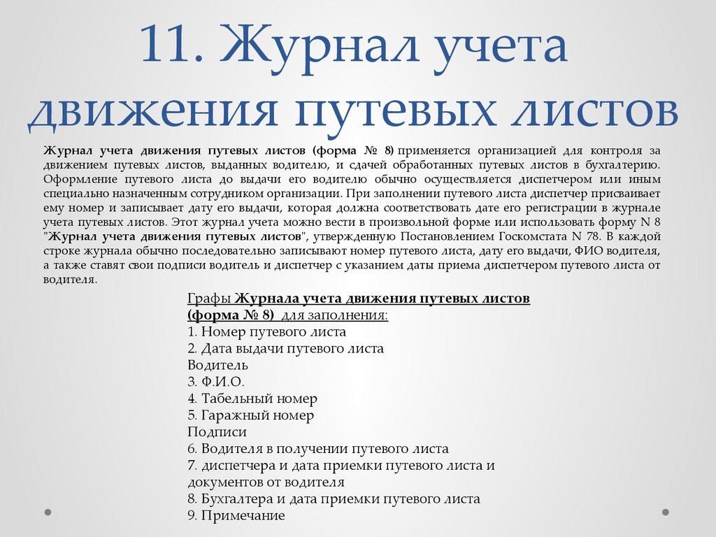

Slide 41
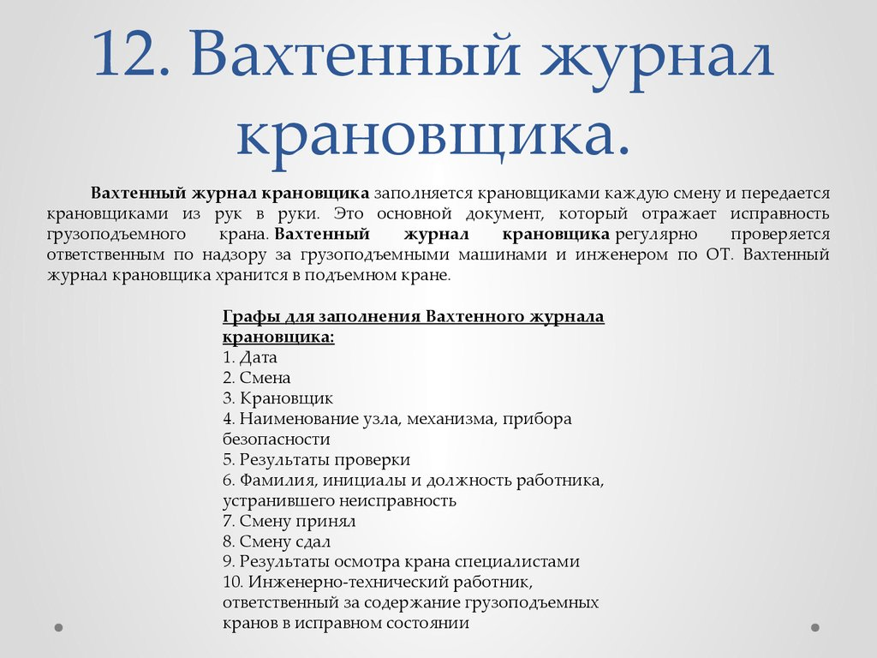

Slide 42
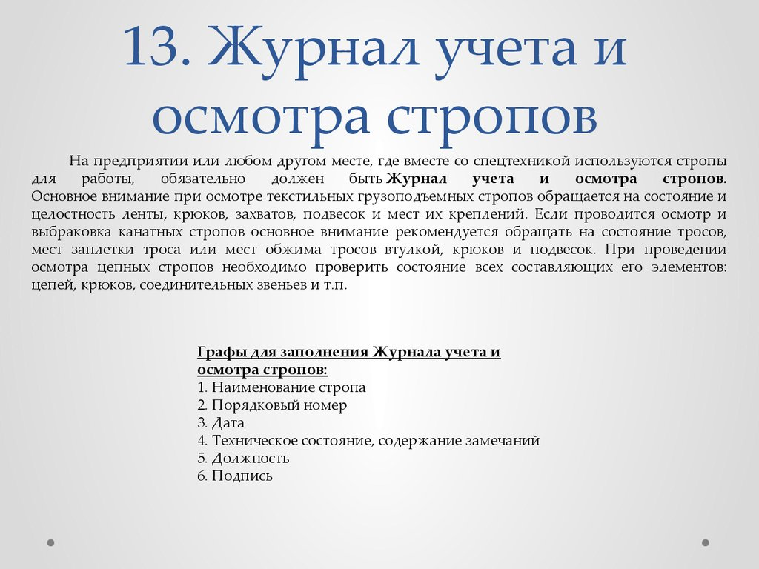

Slide 43
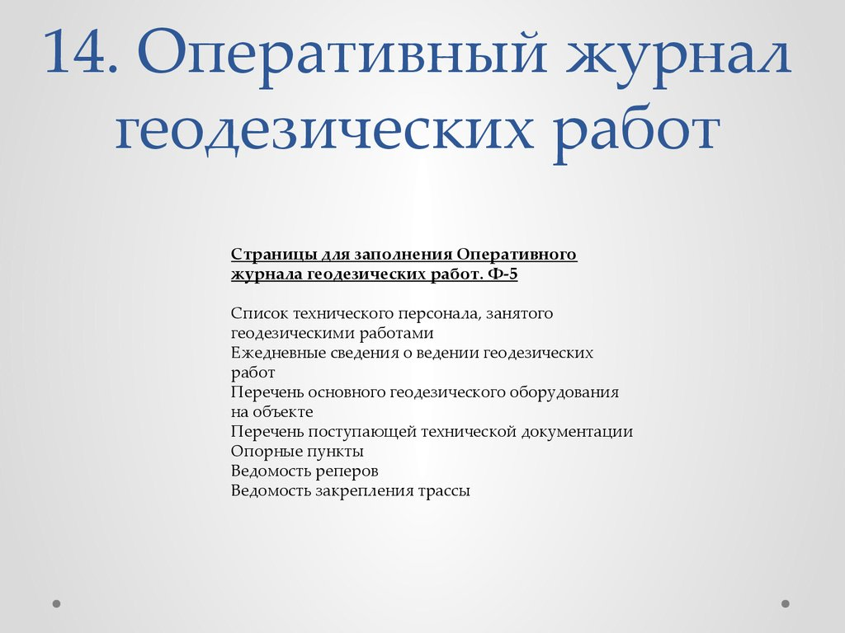

Slide 44
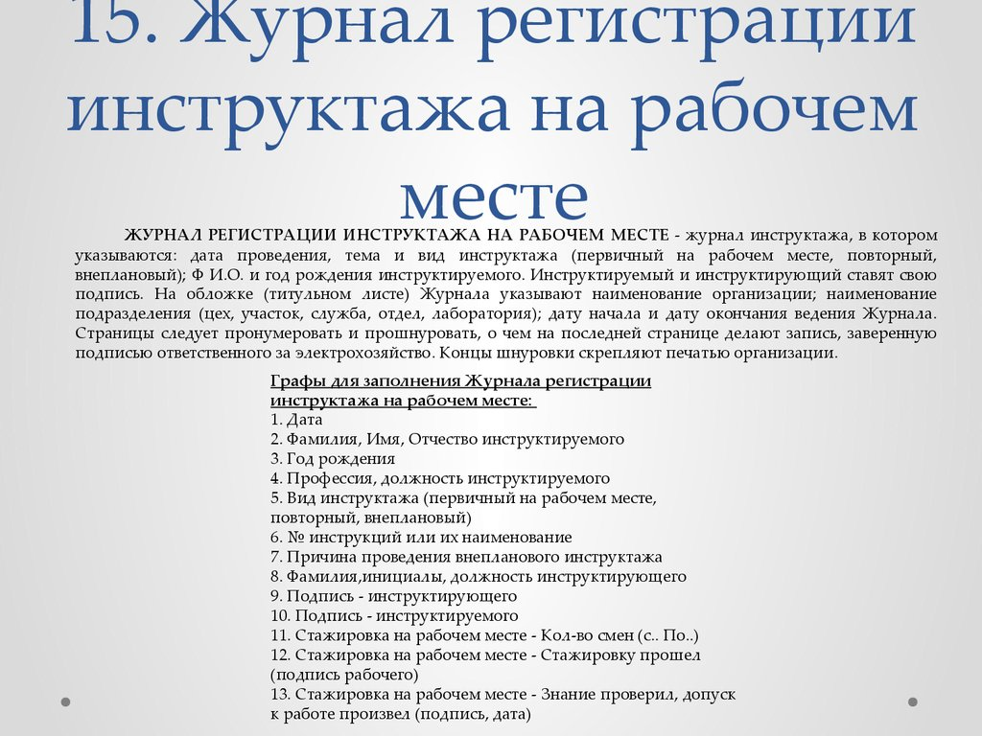

Slide 45
Контрольные вопросы
1 Какие журналы ведутся на строительной площадке
2 Что указывается в журнале инструктажа на рабочем месте
Кто заполняет журнал осмотра строп

Slide 46
Список литературы
Исполнительная документация в строительстве Справочное пособие Санкт-Петербург 2008
Р-ССК-04-2016 Рекомендации о порядке ведения специальных журналов учёта выполнения работ при строительстве, реконструкции, капитальном ремонте объектов капитального строительства (по состоянию на 01.10.2018)

